Slide 1
GroupLayout
Andres Dorado Gtz
0201437

Slide 2
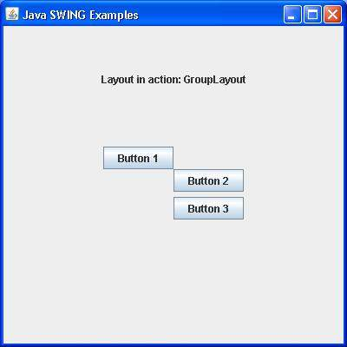
Descripcion
La Clase GroupLayout es un LayoutManager que agrupa a componentes de manera herarquica.
El agrupamiento se hace mediante la clase Group.
GroupLayout utiliza dos tipos de grupo; Secuencial y paralelo.

Slide 3
Constructores y metodos
Constructor: GroupLayout(Container host)
Crea un GroupLayout para el Container especificado

Slide 4
Constructores y metodos
addLayoutComponent(String name, Component component)
addLayoutComponent(Component component, Object constraints)
setHorizontalGroup(GroupLayout.Group group)
setVerticalGroup(GroupLayout.Group group)
CreateParallelGroup()
createParallelGroup(GroupLayout.Alignment alignment)
createParallelGroup(GroupLayout.Alignment alignment, boolean resizable)
CreateSequentialGroup()

